Slide 1
Українська драматургія і театр 70–90-х рр. ХІХ ст.

Slide 2
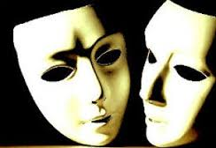
Театр корифеїв

Slide 3
Корифей (з грецької)– голова, вождь, керівник. У давньогрецькій драмі корифей – це виконавець речитативів, посередник між хором і акторами. У наш час корифей – це видатний діяч у якійсь галузі науки чи мистецтва

Slide 4
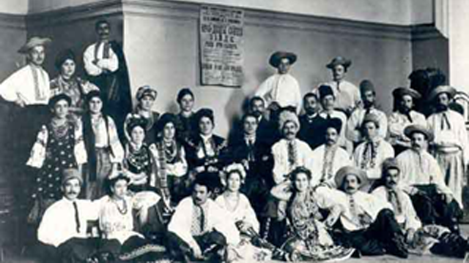
У другій половині ХІХ ст. поширювалися аматорські театральні рухи. Аматорські трупи виникли у Чернігові, Києві, Полтаві, Єлисаветграді
На фото аматорська трупа м. Києва
Аматорський — самодіяльний

Slide 5
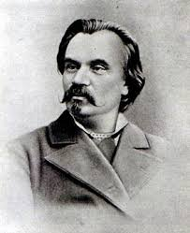
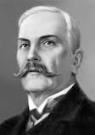
У 60-х роках ХІХ ст. “громадівці” М. Старицький та М. Лисенко організували Товариство українських сценічних акторів. Це був прообраз майбутнього театру корифеїв
М. Старицький
М. Лисенко

Slide 6
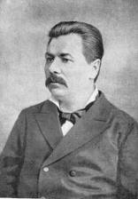
27 жовтня 1882 року на сцені міського театру в Єлисаветграді Марко Кропивницький поставив драму І. Котляревського “Наталка Полтавка”… ТАК РОЗПОЧАЛАСЬ ІСТОРІЯ УКРАЇНСЬКОГО ПРОФЕСІЙНОГО ТЕАТРУ КОРИФЕЇВ
Марко Кропивницький

Slide 7
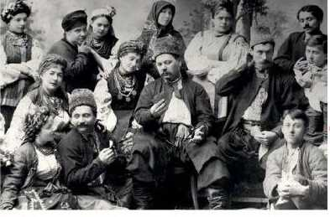
Трупа Кропивницького

Slide 8
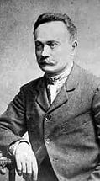
І. Я. Франко писав, що корифеї створили трупу, “ якої Україна не бачила ані перед, ані по тому…, котра робила фурор не тільки по українських містах, а також у Москві і Петербурзі”.

Slide 9
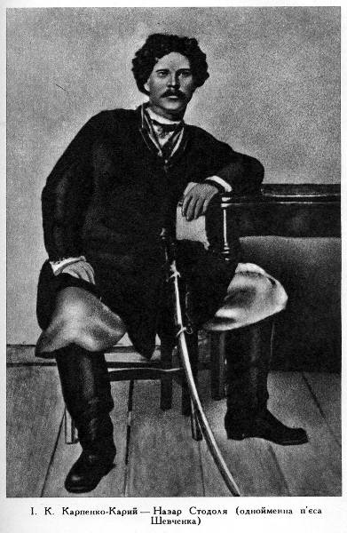
Репертуар професійного українського театру становили твори І. Котляревського, Г. Квітки-Основ’яненка, Т. Шевченка, М. Кропивницького, М. Старицького, І. Карпенка-Карого, О. Островського, М. Гоголя
І. Карпенко-Карий - Назар Стодоля в однойменній п’єсі
Т. Шевченка

Slide 10
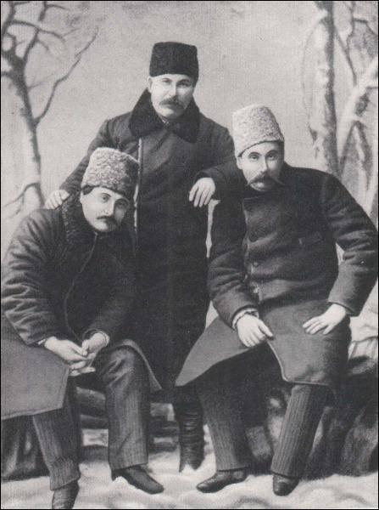
Подвижниками українського національного театру були брати Тобілевичі – Іван Карпенко-Карий, Микола Садовський, Панас Саксаганський та їхня сестра Марія Садовська-Барілотті
Брати Тобілевичі

Slide 11
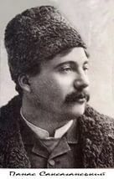
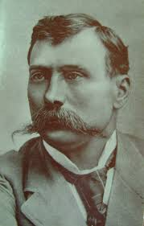
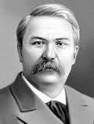
Панас Саксаганський. І. Карпенко-Карий. Микола Садовський.

Slide 12
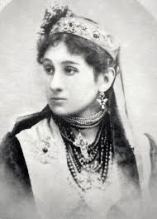
Марія Заньковецька – провідна актриса трупи – мала неабиякий успіх у глядачів

Slide 13
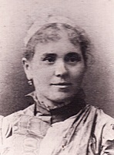
Марія Садовська-Барілотті

Slide 14
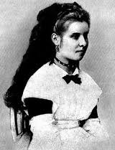
Ганна Затиркевич-Карпинська

Slide 15
Театр корифеїв мав великий успіх не лише на території Росії, а й у Молдові, Польщі, на Закавказзі. Про гру акторів захоплено відгукувався К. Станіславський: "Такі українські актори, як Кропивницький, Заньковецька, Саксаганський, Садовський — блискуча плеяда майстрів української сцени — ввійшли золотими літерами на скрижалі історії світового мистецтва… Той, хто бачив гру українських акторів, зберіг світлу пам’ять на все життя "

Slide 16
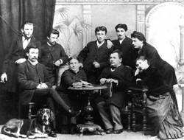
Артисти Театру корифеїв

Slide 17
1883 року виступи колективу в межах Київського генерал-губернаторства (третина Наддніпрянської України) були заборонені, та зупинити ажіотаж навколо українського театру вже було не можливо

Slide 18
Оновлення репертуару М. Старицький переробляє твори І. Нечуя-Левицького та Я. Кухаренка, а згодом пише власні твори: “Не судилося”, “Ой не ходи, Грицю, та й на вечорниці”, “У темряві”, історичну драму “Богдан Хмельницький”

Slide 19
Актуальними на той час були твори М. Кропивницького: “Дай серцю волю, заведе в неволю”, “Доки сонце зійде, роса очі виїсть”, “Глитай, або ж Павук”

Slide 20
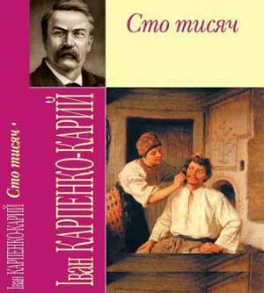
Талант І. Карпенка-Карого був найпотужнішим. Його досягнення – жанрове розмаїття творів: “Безталанна”, “Наймичка”, трагікомедія “Мартин Боруля” комедії “Сто тисяч”, “Хазяїн”, трагедія “Сава Чалий” та інші

Slide 21
СПИСОК ВИКОРИСТАНИХ ДЖЕРЕЛ: Література:
Авраменко О. М., Пахаренко В.І. Українська література: Підручник для 10 класу загальноосвітніх навчальних закладів(рівень стандарту, академічний рівень). – К. : Грамота, 2010
Авраменко О. М. , Скрипник Л. М. Українська література: Книжка для вчителя: календарне планування та розробки уроків. 10 клас . – К. : Грамота, 2010
Мовчан Р. В. та ін. Українська література 10-11 класи: програма для профільного навчання учнів загальноосвітніх навчальних закладів. – К.: Грамота, 2011
Надурак С., Слоньовська О. Вивчення української літератури: Методичні поради. Розробки уроків. Матеріали для інтеграції. – Харків: Ранок, 2004
Особистісно зорієнтований урок літератури : з досвіду роботи / упоряд. Г. Федяй, А. Фасоля. – К.: Шкільний світ, 2005.
[Електронний ресурс]. – Режим доступу: http://mon.gov.ua.
[Електронний ресурс]. – Режим доступу: http://uk.wikipedia.org/wiki
[Електронний ресурс]. – Режим доступу: www.school-worlg.com.ua

